Slide 1
УРОК № 7
5 класс
Тема урока: Пешеход. Безопасность пешехода.
Цель урока: Познакомить учащихся с сигналами
регулировщика и с дорожными «ловушками»
Notes:
Цель урока: Познакомить учащихся с сигналами регулировщика и с дорожными «ловушками»

Slide 2
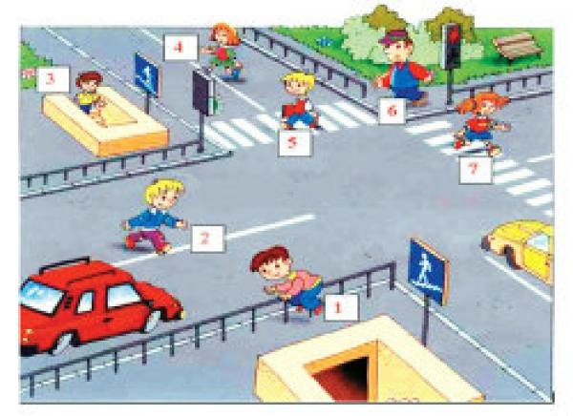
Кто нарушил правила перехода перекрёстка ?

Slide 3
О Т В Е Т
1
2
4
7
Notes:
7

Slide 4
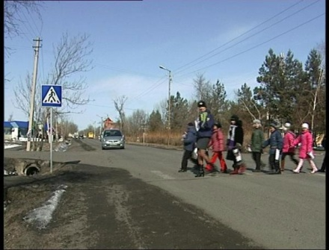
Реши задачу.
На расстоянии 16 метров от пешеходного перехода одновременно затормозили два автомобиля. Тормозной путь первого составил 13 метров, второго – на 4 метра больше. Кто из водителей будет считаться нарушившим правила ПДД после остановки и почему?

Slide 5
О Т В Е Т
Нарушил правила второй водитель,
так как он остановился на пешеходном переходе

Slide 6
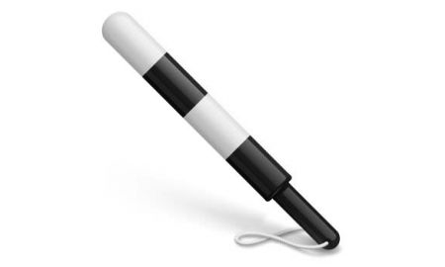
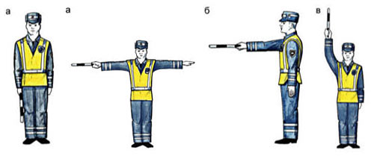

Slide 7
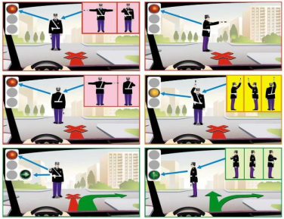

Slide 8
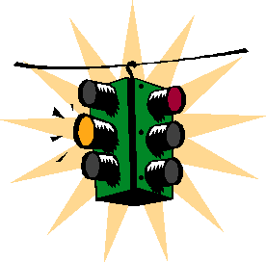
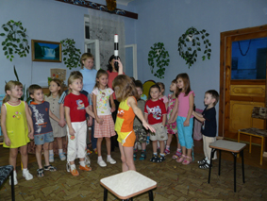
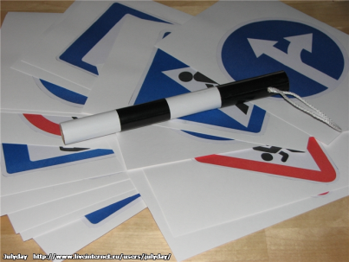
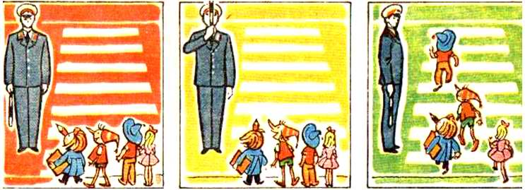

Slide 9
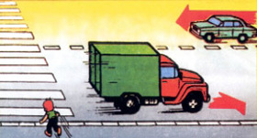
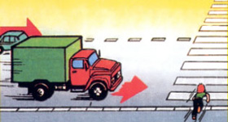
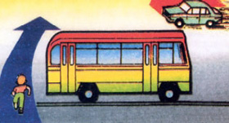
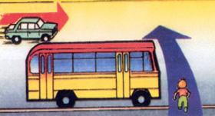

Slide 11
Домашнее задание
А.Т. Смирнов, Б.О. Хренников – учебник ОБЖ; 5 кл.
§2.1 стр. 39-40; §2.2 стр. 41-45.
М.П. Фролов, Е.Н. Литвинов, А.Т. Смирнов – ОБЖ- 5
§13 стр. 66 – 75.

Slide 12
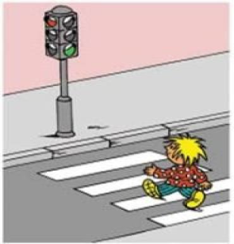
соблюдай
правила
дорожного
движения
Notes:
движения

